Slide 1
Имя проекта
マグニトコンタクト
研究生産企業「マグニトコンタクト」 は、
20年以上にわたって
防犯・防火警報システム用製品を製造しています。
Notes:
Мы разработали этот шаблон так, чтобы у каждого члена группы проекта был набор слайдов с собственной темой. Чтобы добавить новый слайд в набор, сделайте следующее.
Укажите, куда вы хотите добавить слайд. Для этого в области эскизов выберите существующий слайд, нажмите кнопку «Создать слайд», а затем выберите макет.
У нового слайда будет такая же тема, как и у ранее выбранного.
Будьте осторожны! Не раздражайте выступающих неожиданной сменой темы. Это может случиться, если выбрать вариант темы на вкладке макетов. В этом случае изменится оформление всех слайдов в презентации.

Slide 2
プレゼンテーション
有限責任会社 研究生産企業「マグニトコンタクト」は、磁気近接センサー式警報器の製造におけるロシアのトップメーカーです。
リードスイッチタイプの防犯アラームと位置センサーの開発で業界を牽引し、最新の防犯システムを生み出しています。
当社は25年間にわたって、磁気近接センサー式防犯警報器、防火・防爆システム用の煙・熱感知器、位置センサーを生産しています。

Slide 3
有限責任会社 研究生産企業「マグニトコンタクト」
当社は近接スイッチをベースとする警報器の開発、製造、販売に従事しています。これらの製品は外的要因の影響を受けにくく、幅広い温度・湿度帯に対応しているほか、化学的に反応が起こりやすい環境や埃に対しても耐性を有しています。
+7(4912)45 16 94 - 営業部 451694@bk.ru
+7(495)320 09 97 - 販売部 451694@list.ru
+7(4912)47 04 84 (内線1204) 技術サポート部 m-kontakt.com
8 800 350 96 27 (通話料無料) m-kontakt.ru
390027、リャザン市ノーヴァヤ通り51V-N4
リャザン

Slide 4
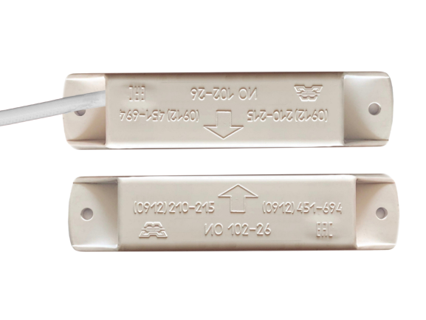
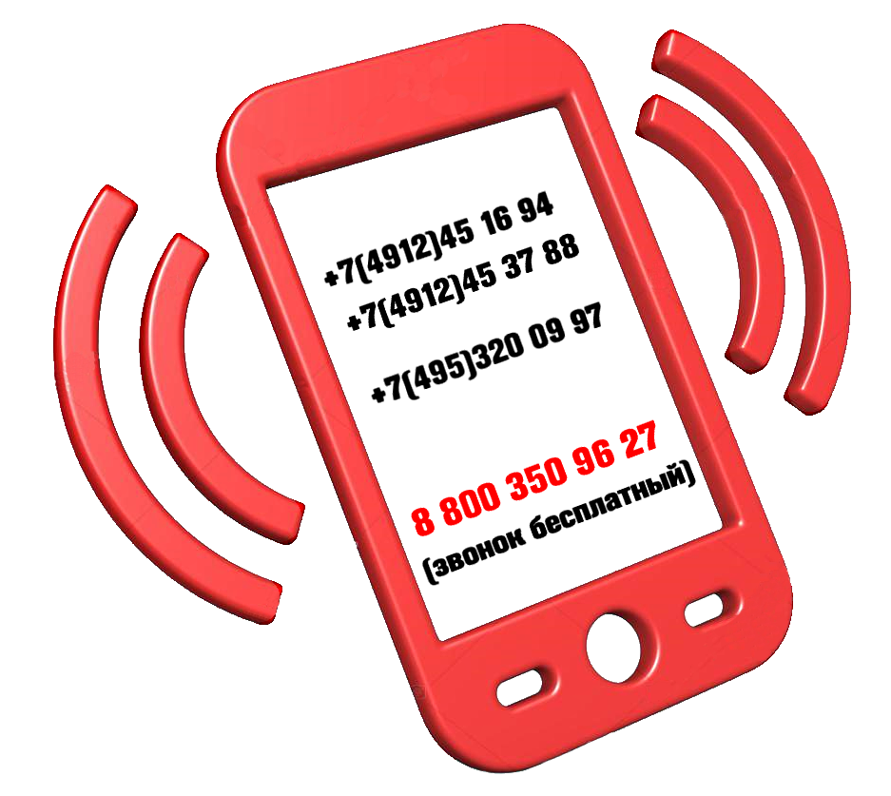
主要な方向性
製品とそのバリエーションが1,000種類以上
防犯システム用近接センサー式警報器
位置センサー、移動物体監視センサー
爆発危険環境下での作業用の防爆装置
防火システム用、熱・煙報知器
切替装置
液面センサー
金属加工
金型製作
プラスチック成型
通話料無料

Slide 5
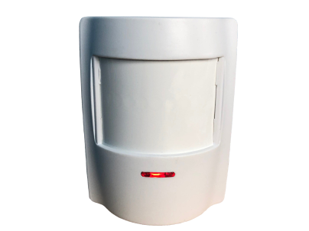
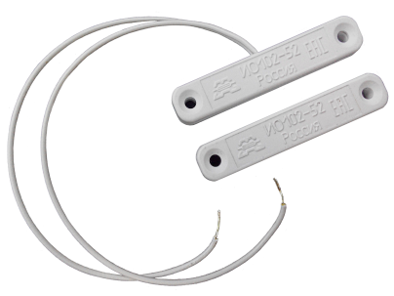
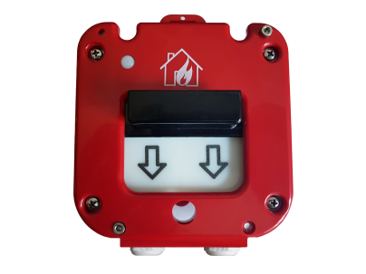
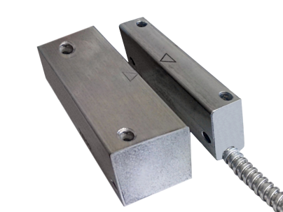
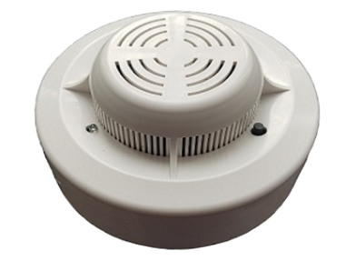
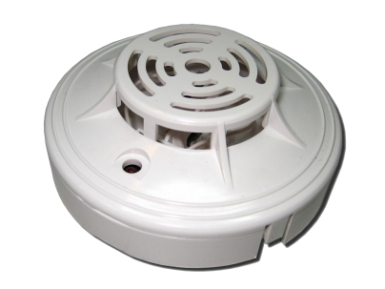
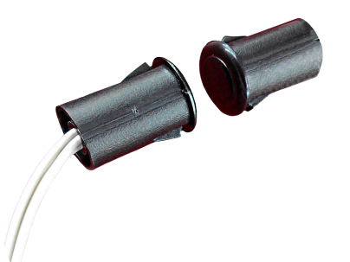
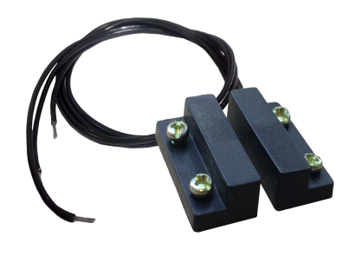
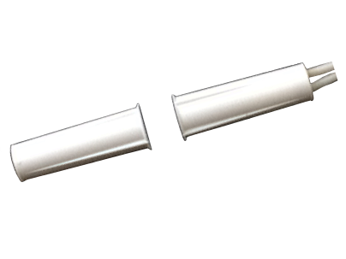
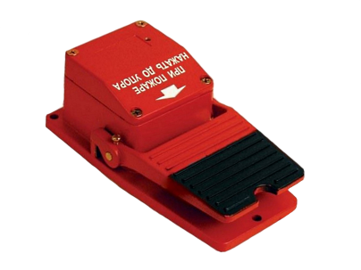
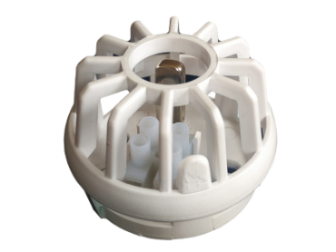
用途
1. 防犯システム
2. 火災報知システム

Slide 6
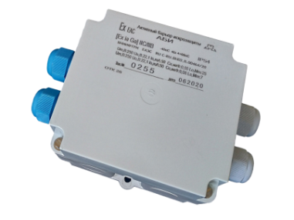
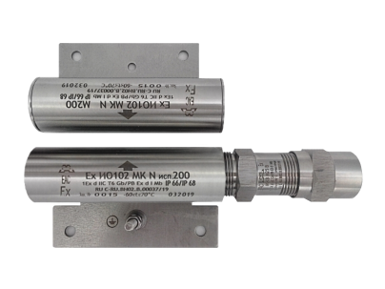
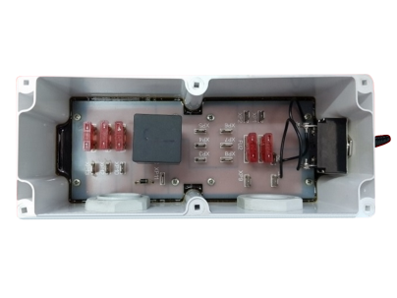
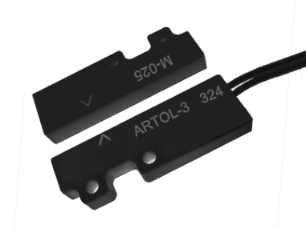
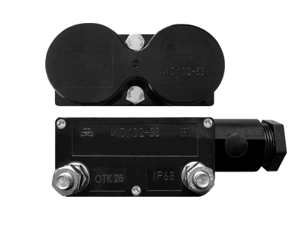
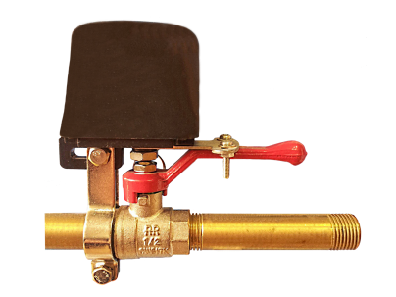
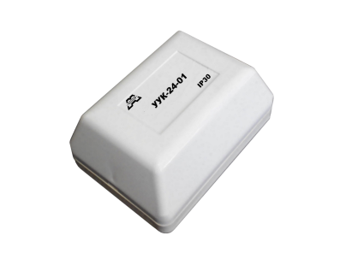
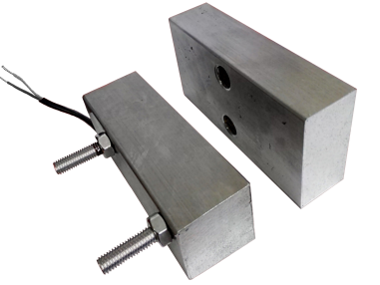
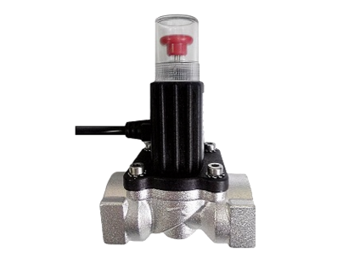
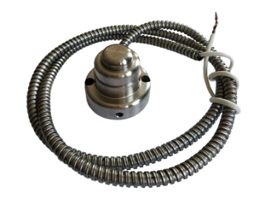
用途
3. 爆発危険性のある場所向け
4. 生産現場向け

Slide 7
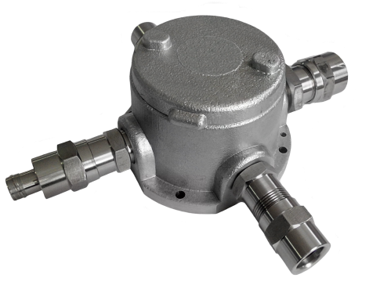
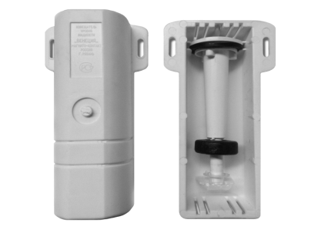
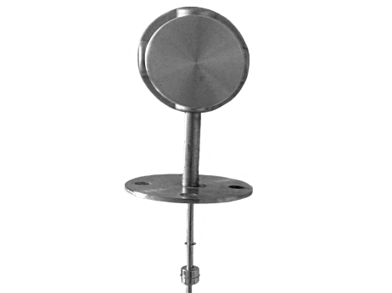
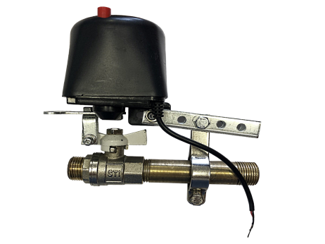
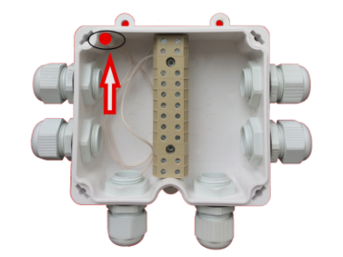
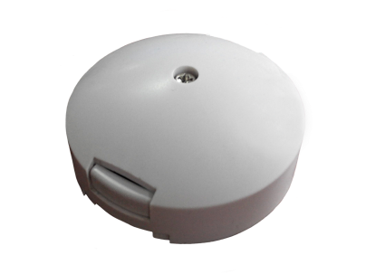
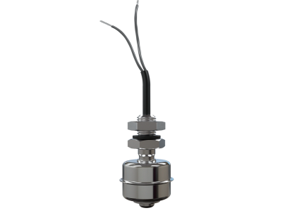
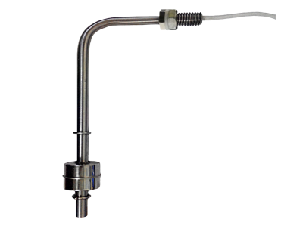
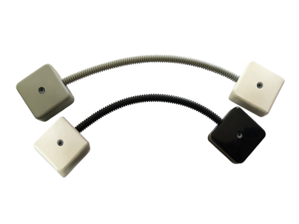
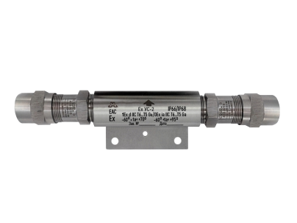
用途
5. 切替装置
6. 液面センサー

